Slide 1
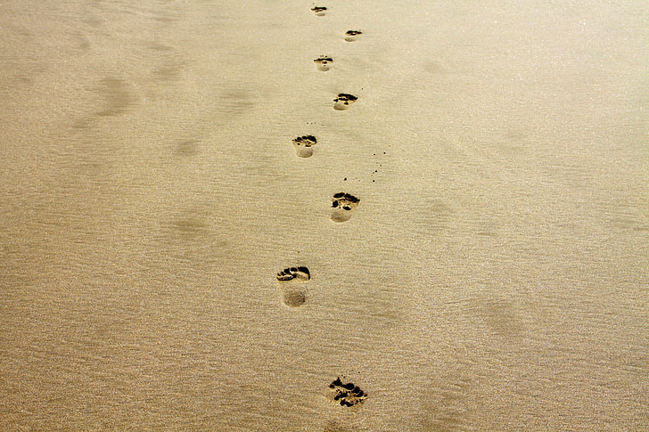
Mielen hyvinvointi

Slide 2
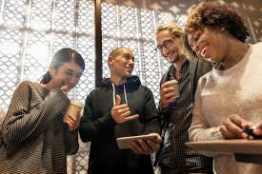
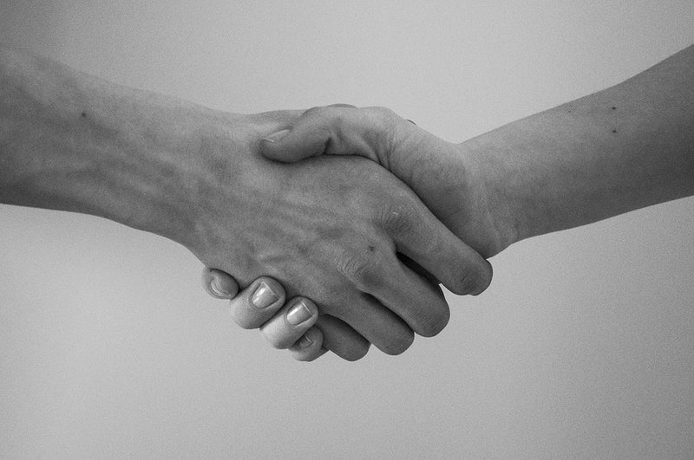
Mielen hyvinvointi rakentuu taidoista
1) Tunnetaidot
2) Vuorovaikutustaidot
3) Vaikeuksista selviytymisen taidot
4) Elämänhallintataidot
Tehtävä 1: Minkälaisia asioita edellä mainitut käsitteet pitävät sisällään? Oletko jossain niistä erityisen hyvä?

Slide 3
Kiitollisuuspäiväkirja
Kiitollisuus on tunne, jota ilmaisemme tiedostettuamme jonkin myönteisen asian elämässämme.
Kiitollisuuden harjoittelu tarkoittaa arjessa olevien hyvien asioiden tunnistamista. Ne voivat olla pieniä tai suuria: aurinkoinen päivä, hyvät yöunet, mukava keskustelu ystävän kanssa, uusi opittu taito tai hyvin mennyt koe.
Kiitollisuuspäiväkirjan ideana on auttaa sinua tulemaan tietoiseksi hyvistä asioista ympärilläsi, jotka muuten saattaisivat jäädä huomaamatta. Kun pohdimme asioita, joista olemme kiitollisia, keskitymme hyvään ja ajatuksemme muuttuvat huomaamattakin positiivisemmaksi. Kiitollisuus lisää hyvää mieltä ja ylläpitää näin myös hyvää mielenterveyttä sekä rauhoittaa ja rentouttaa ennen nukkumaanmenoa.
Tehtävä 1:
Laita puhelimeen hälytys joka päivälle yhden viikon ajan esim. klo 21.
Kirjaa illalla puhelimen muistiinpanoihin menneestä päivästä 1-3 asiaa, joista olet kiitollinen. Asiat voivat olla esim. yksi sana tai vaikka valokuva. Harjoitus kestää yhden viikon, jonka jälkeen siitä syntyneitä ajatuksia jalostetaan RO-tunnilla mielen hyvinvointiin ja vaikeuksista selviytymisen keinoihin.

Slide 4
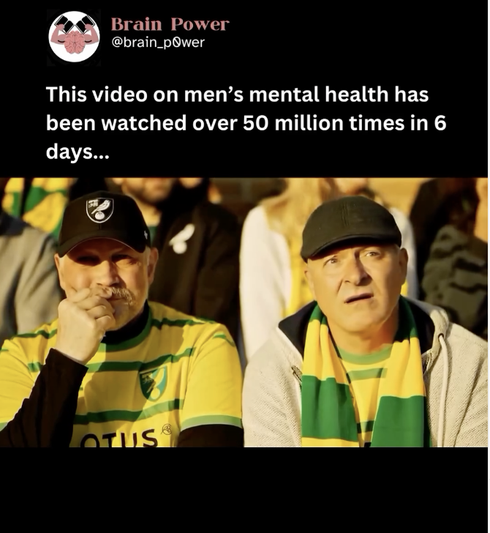
Voimavarat
Usein vastoinkäymisten kohdalla tuntuu siltä, että näin ei ole tapahtunut kenellekään koskaan aiemmin. Tai että kehenkään ei ole sattunut yhtä kovasti. Tunne on voimakas ja lamaava. Tilanteen ja tunteen kanssa ei kuitenkaan kannata jäädä yksin. Hakeudu sellaisen ihmisen seuraan, jolle uskallat puhua. Jos sellaista ei ole sillä hetkellä olemassa, ota yhteyttä esim. MIELI Kriisipuhelimeen (09-2525 0111). Voit soittaa nimettömästi ja luottamuksellisesti.
On tärkeää oppia tuntemaan omat tapansa toimia tilanteessa, jossa elämä heittää eteen jotain yllättävää ja negatiivista. Omia vaikeuksista selviytymisen keinoja ja taitoja voi harjoitella, mutta on myös tärkeää osata tarjota kuunteluapua, jos tilanne tapahtuukin sinun sijaan jollekin läheisellesi.
Tehtävä 2: Onko olemassa joitakin merkkejä, joista voisi päätellä, että toisen elämässä on tapahtunut jotain musertavaa, jos hän ei halua itse aloittaa keskustelua? Miten sellaisen keskustelun voisi aloittaa?

Slide 5
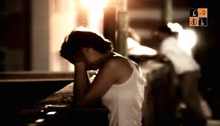
Elämän vastoinkäymiset ja voimavarat
Tehtävä 3: Tutustu kahden eri tapauksen avulla omassakin elämässä mahdollisesti eteen tuleviin vastoinkäymisiin ja pohdi henkilöiden tapaa reagoida tapahtuneeseen.
Case 1:
Tiina oli seurustellut Aapon kanssa 3kk ja hän oli onnensa kukkuloilla. Eräänä päivänä koulun jälkeen Aapo kuitenkin täysin yllättäen ilmoitti, että hän ei halua enää seurustella Tiinan kanssa ja pyysi, että Tiina ei ottaisi häneen enää yhteyttä. Tiina oli musertunut; hän luuli että kaikki on hyvin. Hän halusi Aapolta selityksen sille, mitä oli tapahtunut. Hän oli valtavan ihastunut Aapoon ja nyt häntä hävetti, että oli tuntenut niin. Häntä itketti, pelotti ja nolotti. Miten hänelle saattoi käydä näin? Tiinaa ahdisti, tuntui niin kuin hän ei saisi henkeä. Tuntui, että hän on ainoa, jolle käy näin. (Jatka tarinaa. Mitä seuraavaksi tapahtuu?)
Case 2:
Se oli ihan tavallinen koulupäivä Tiinalle. Kotiin tullessaan tunnelma oli jotenkin outo ja erilainen. Isä ja äiti olivat jo molemmat kotona, vaikka yleensä niin ei tapahdu koskaan. Koko perhe istuutui pöydän ääreen. Ja sitten se lause tuli. “Olemme päättäneet isän kanssa erota. Tämä ei johdu siitä, ettemmekö rakastaisi sinua…” Lauseet jatkuivat, mutta Tiina ei enää kuullut enkä tuntenut mitään. Hän vain nousi ja käveli pois tilanteesta, kuin mitään äsken kuultua ei olisi tapahtunut. (Jatka tarinaa. Mitä seuraavaksi tapahtuu?)
Tehtävä 4:
Luo itsellesi mielenterveyden muistilista (5-10 kohtaa), johon keräät toimintatapoja, jotka tukevat omaa mielenterveyttä ja hyvinvointia sekä asioita/ajatuksia, jotka auttavat sinua alkuun ja eteenpäin vastoinkäymisen hetkellä.
Toimintatavat
Asiat / Ajatukset / Mietelauseet

Slide 6
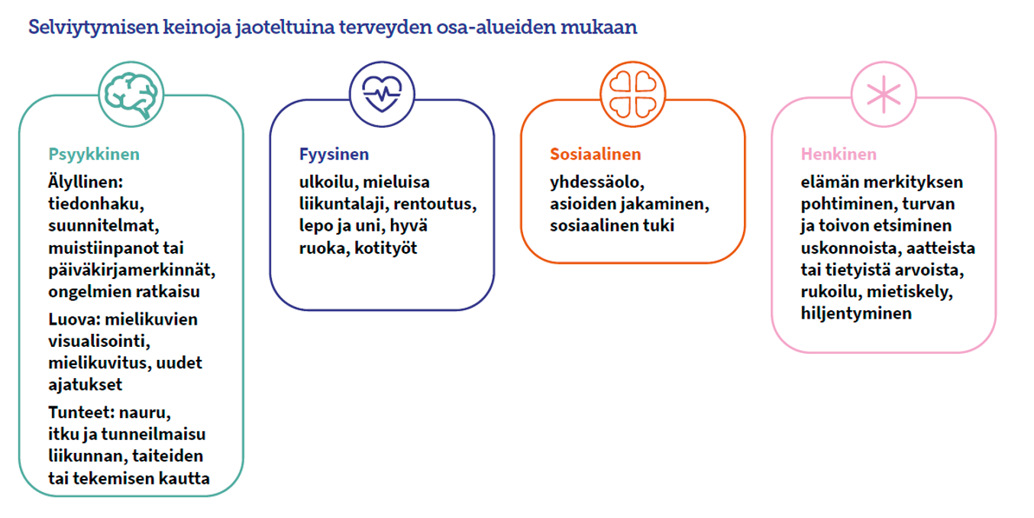
Minkälainen selviytyjä sinä olet?
Notes:
Apumateriaali, jos opiskelijoille ei tule mitään mieleen

